Slide 1
大阪府自動車税ステーブルコイン支払いPoC 検証・実証の進め方
2026年10月
株式会社電算システム
決済サービス事業本部 SC推進室
Confidential

Slide 2
全体像：料金通知から大阪府徴税対策課様への入金までの流れ
現行の流れ（コンビニ収納）
大阪府徴税対策課様
払込票を郵送
紙の払込票が支払いの起点
納税者
払込票を受け取る
納税者
コンビニ店頭で支払い
DSK
収納・消込データ連携
日本円で大阪府徴税対策課様へ払込
ステーブルコインを活用した際の流れ
⑦ 公金を日本円で払込 ＋ 消込データ連携（既存形式、電送システム※経由）
自治体
料金通知と、
日本円の受領・消込のみ
納税者
Startale Appの
ウォレットでJPYSCを保有
DSK
収納代行・⑤ 代理受領
収納データを生成
SBI VCトレード
JPYSCの販売・出庫
JPYSCの売却（日本円）
① 料金通知
（既存の払込票）▶
④ JPYSCで支払い
（バーコード読取り）▶
⑥ 円転
（JPYSC ⇄ 日本円）
② 口座開設・JPYSC購入（事前準備）▶ ◀ ③ ウォレットへ出庫
JPYSC
日本円
通知・データ
事前準備
▶ まずは検証でのデータ確認までを実施する
▶ 検証した結果をもって、「本部コード追加」等を実施し、本番データでの実証の実施判断可否をいただく
Confidential

Slide 3
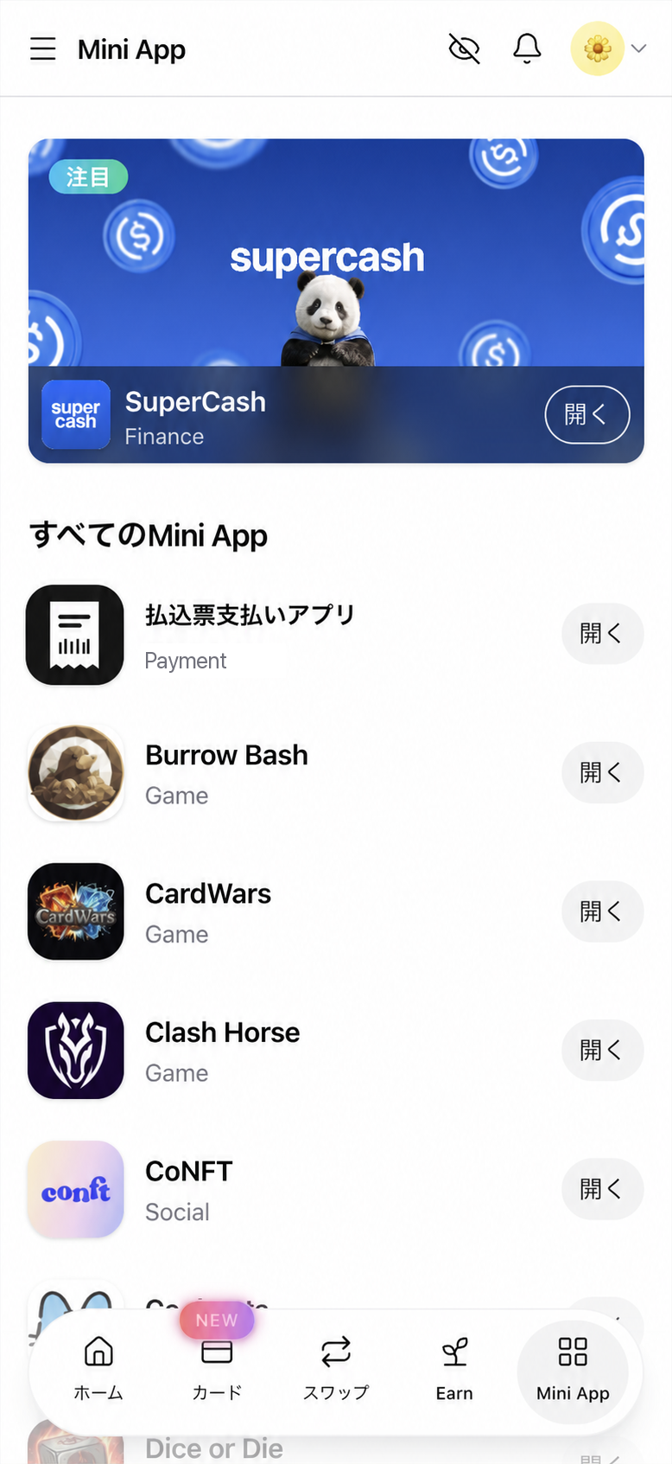
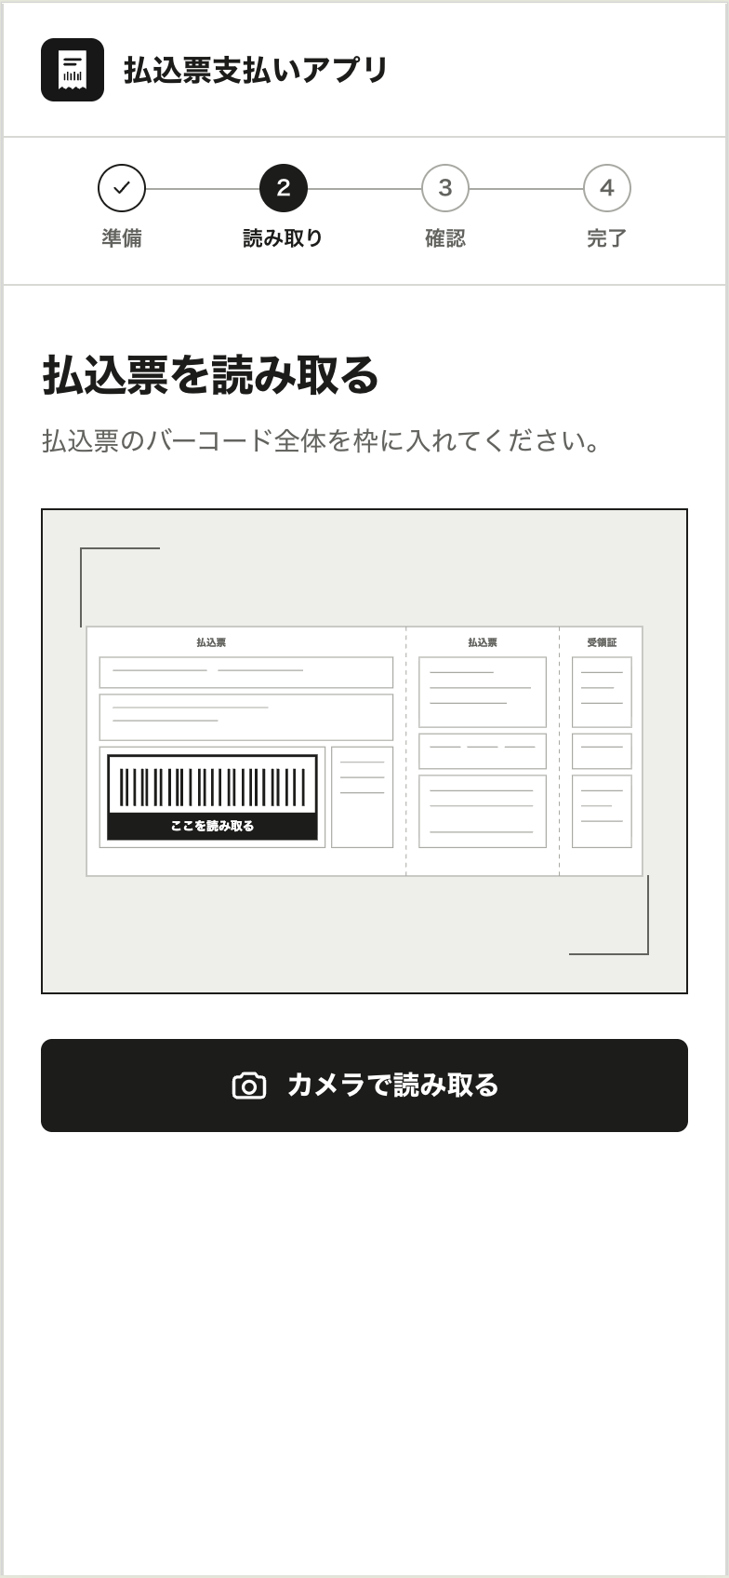
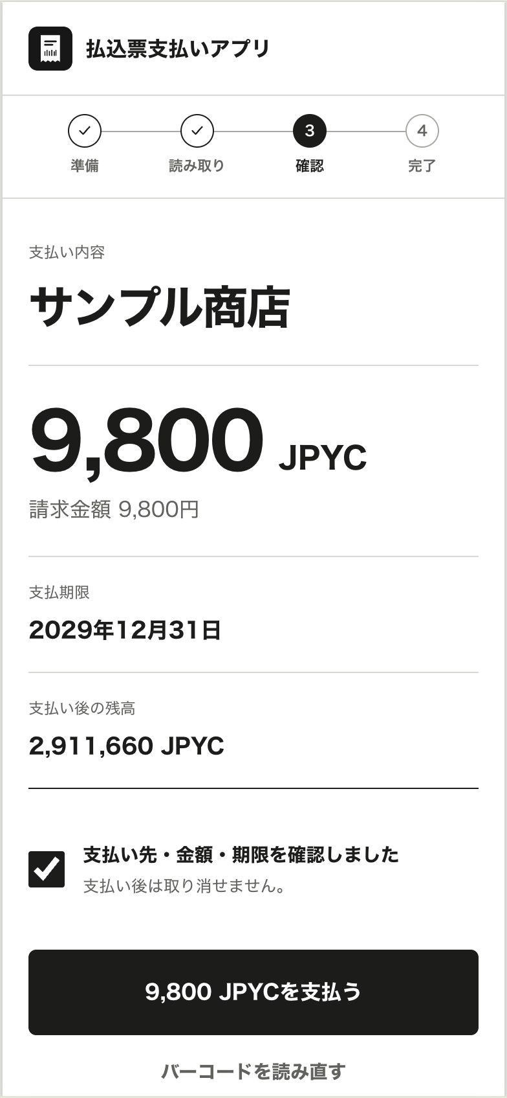
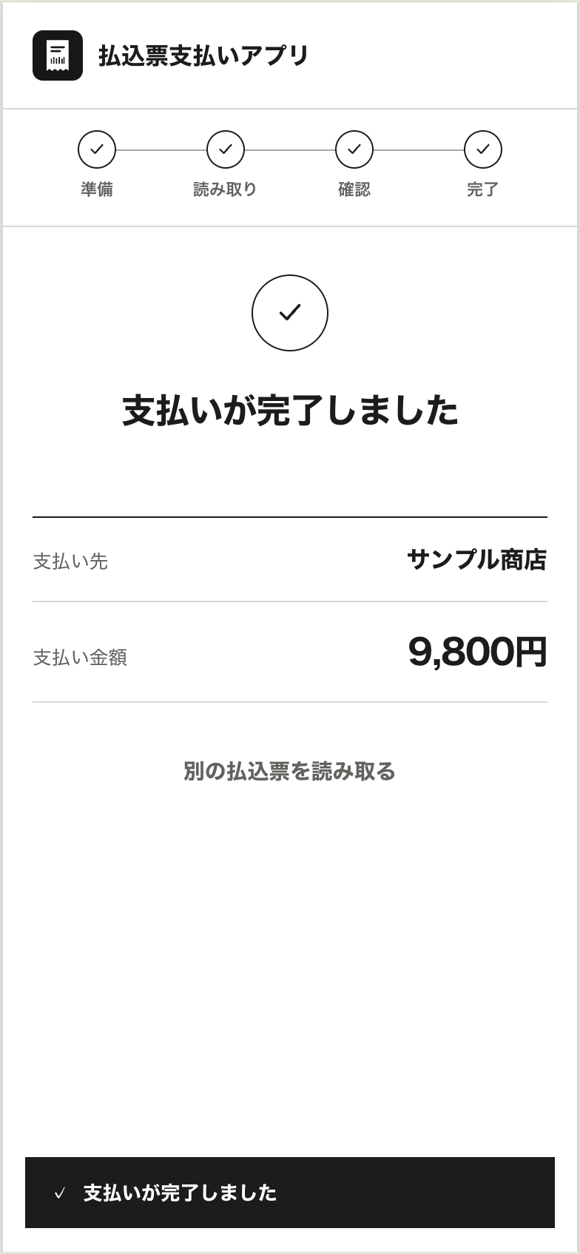
Startale App（ミニアプリ）での支払いイメージ
※アプリ名および画面についてはいずれもイメージ
ミニアプリを選択
払込票の読み取り
支払い内容の確認
支払い完了
Confidential

Slide 4
プロジェクトはフェーズを分け進行
検証フェーズは「本部コード追加なし」で仕組みが動くことを確かめるところまで。
検証の結果から、実証（および「本部コード追加対応」）へ進められるかをご判断いただく。
検証フェーズ 本部コード追加：なし
①着手前
検証・実証を含めプロジェクト全体で何をどこまで、どのタイミングで行うのかを整理、関係者での進行の合意。
および金融庁への事前相談の実施。
②要件定義（DSK実施）
支払いから収納データの生成・連携までの要件定義
③設計（DSK実施）
基本設計・詳細設計
④開発（DSK実施）
SC収納システム・収納代行連携・Mini Appからの支払い
⑤検証（DSK実施）
テスト用の払込票・トークンで確認。
既存の本部コードを流用した収納データが生成されることまでを確認
実証実施の判断：検証結果をもとに、実証へ進むかをご判断いただく
実証フェーズ 本部コード追加：あり
①本部コードの追加改修と検証
本部コードの追加をご対応いただき、
取り込み・消込が従来どおり回るかを確認
②実証
本番環境でJPYSCで支払い、日本円の入金まで実施しKPIを測定
③評価
評価報告書の作成、Step2実施要否の検討
Confidential

Slide 5
各ステップで行うこと
検証フェーズ（①〜⑤）はDSKが主に開発～検証を担い、大阪府徴税対策課様には①着手前の事前協議へのご参加をお願いしたいです。
また⑤検証フェーズが完了した際には、テストアプリ等を通して実際の使用感もご確認をいただき、実証実施のご判断をいただければと考えております。
 | ステップ | 徴税対策課様にてご対応をお願いしたい事項
検証フェーズ | ①着手前 | 事前協議へのご参加／PoC進行の可否のご判断
 | ②要件定義 | 中間報告を1ヶ月に1回程度させていただくことを想定しております
 | ③設計
 | ④開発
 | ⑤検証 | テスト用の払込票・トークンを利用した実際の使用感をご確認いただけます
 | 実証実施の判断 | 本部コードの追加と、実証へ進むかのご判断をいただけますと幸いです
実証フェーズ | ①本部コードの追加と追加後の確認 | 本部コードの追加（税務情報システム・指定金融機関システム）／追加後に従来どおりの業務が回ることの確認を想定しております
 | ②実証 | 実際に自動車税を納税する方（関係者の中）にご協力をいただき、本番の払込票・本番のJPYSCを利用し、入金・消込結果の確認まで一巡を実証します
 | ③評価 | 評価報告のご確認／振り返りとStep2に向けての協議を行わせていただきます
Confidential

Slide 6
検証フェーズのスケジュール
着手から10ヶ月で⑤検証（結合試験）まで終え、実証へ進むかをご判断いただきたい
 | ステップ | 第1月 | 第2月 | 第3月 | 第4月 | 第5月 | 第6月 | 第7月 | 第8月 | 第9月 | 第10月 | 判断後 n月 | 判断後 1月 | 判断後 2月
検証フェーズ | ①着手前
 | ②要件定義
 | ③設計
 | ④開発
 | ⑤検証（結合試験）
 | 実証実施の判断 |  |  |  |  |  |  |  |  |  | ◆ご判断
実証フェーズ | ⑥本部コードの追加と追加後の確認
 | ⑦実証
 | ⑧評価
全体 マイルストーン | スキーム確定 | ◆確定
 | 金融庁への事前相談 |  | ◆相談実施
 | JPYSC出庫の目途 |  |  |  |  |  |  |  |  |  | ◆出庫目途 確認
金融庁へのご相談の手段・ルートについてご相談をさせていただきたい
直接事前相談／ノーアクションレター等
現段階での想定スケジュールとなります。
Confidential

Slide 7
検証フェーズの会議
 | ステップ | 会議 | 時期 | 回数 | 1回あたり 会議時間
検証フェーズ | ①着手前 | 事前協議にて、検証・実証を含めプロジェクト全体で何をどこまで、どのタイミングで行うのかを整理。 関係者での進行の合意、および金融庁への事前相談の実施まで行えればと考えております。 | 第1〜2月 | 4回（隔週） | 1時間
 | ②要件定義 | 弊社にて要件定義～開発まで進行をいたします。 中間報告を1ヶ月に1回程度させていただくことを想定しております。 | 第3月～9月 | 7回（毎月） | 0.5時間
 | ③設計／④開発
 | ⑤検証 | 検証の実施手順の説明 | 第9月 | 1回 | 1時間
 | 実証実施の判断 | 設計・開発・検証フェーズご報告 | 第10月 | 1回 | 1時間
 |  |  | 合計： 10ヶ月 | 合計： 13回 | 総会議時間： 9.5時間
Confidential

Slide 8
検証で確認すること
検証では以下の５つの手順について
①テストトークンの入手
ミニアプリにJPYSCテストトークンを保持
②払込票の読み取り
ミニアプリで読み取る
③JPYSCで支払い
ミニアプリからJPYSCテストトークンを送金
④支払いの検知・照合
払込票バーコード情報と突き合わせ
⑤収納データの生成
速報・確報データを生成
⑥収納データの送付
広域IP網を使った電送システム
／メール等
青の枠＝DSK側の処理
検証で確認する4点
①②③
支払いが通ること
バーコードから金額・納付先を正しく読み取り、JPYSCで支払いが完了する
④
支払いを正しく検知・照合できること
受け取ったJPYSCと払込票の情報が一致する
⑤⑥
収納データが既存形式で作れること
速報・確報の内容が払込票と一致し、既存の仕様どおりに出力される。連携方法（広域IP網を使いテスト用環境に連携／メールでの共有等）についてはご相談となります。
※既存本部コードを流用しての連携を想定しております。
テストトークンを
どのチェーン・どのトークンを用い
どのようにテストトークンを渡すかを
確認させていただきたい
①②
ミニアプリの操作に迷いがないこと（UI/UX）
払込票を受け取ってから支払い完了までを実際に操作し、画面の分かりやすさ・操作のしやすさを確認する
Confidential

Slide 9

Confidential

